Slide 1
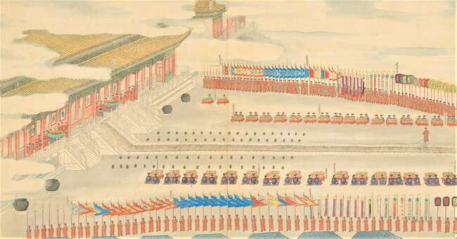
清 光绪大婚图
图中描绘光绪皇帝大婚时的场景，皇家婚宴的席位严格依照等级制度编排。光绪皇帝的宴桌在殿正中，皇后父亲及王公宴桌设在皇帝宝座的东西两侧，殿门外西檐和东檐下是等级较高的官员。

